Slide 1
LỊCH SỬ LỚP 5a2- TUẦN 26 – BÀI 24
Chiến thắng
“Điện Biên Phủ trên không”
GV: Nguyễn Thị Liên

Slide 2
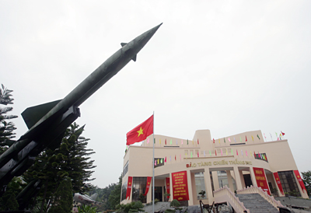
Lịch sử
Chiến thắng
“ Điện Biên Phủ trên không”

Slide 3
Thứ 2, ngày 18 tháng 3 năm 2024
Lịch sử
Chiến thắng
“Điện Biên Phủ trên không”
1. Âm mưu của Đế quốc Mĩ trong việc dùng B52 đánh phá Hà Nội.
2. Hà Nội 12 ngày đêm quyết chiến.
3. Kết quả và ý nghĩa của chiến thắng.

Slide 4
1. Âm mưu của Đế quốc Mĩ trong việc dùng B52 đánh phá Hà Nội:
Đế quốc Mỹ đã có âm mưu gì trong việc dùng máy bay B52 bắn phá Hà Nội? (Các em đọc thầm thông tin đoạn đầu SGK trang 51)

Slide 5
Nêu tình hình của ta trên mặt trận chống Mỹ sáu tháng đầu năm 1972?
Mỹ có ký hiệp định Pa – ri không? Chúng đã làm gì?

Slide 6
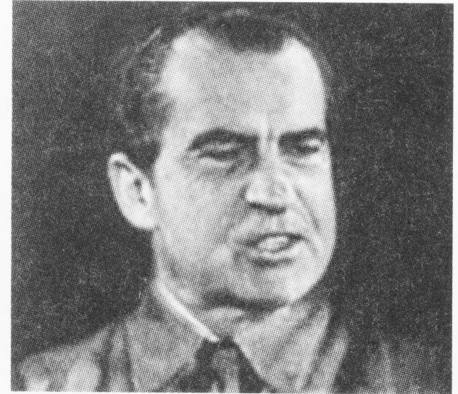
LËt läng
Ních- Xôn (1913- 1994)

Slide 7
Mĩ dùng máy bay B52 ném bom hủy diệt Hà Nội nhằm mục đích gì?

Slide 8
Mĩ ném bom ở Hà Nội tức là ném bom vào trung tâm đầu não của ta, hòng buộc chính phủ ta phải chấp nhận kí hiệp định Pa ri có lợi cho Mĩ.

Slide 9
- Tổng thống Mĩ đã ra lệnh sử dụng máy bay tối tân nhất là B52 để ném bom Hà Nội.
- Tổng thống Mĩ tin rằng cuộc rải thảm này sẽ đưa “Hà Nội về thời kì đồ đá” và chúng ta sẽ phải kí hiệp định Pa ri theo các điều khoản do Mĩ đặt ra.

Slide 10
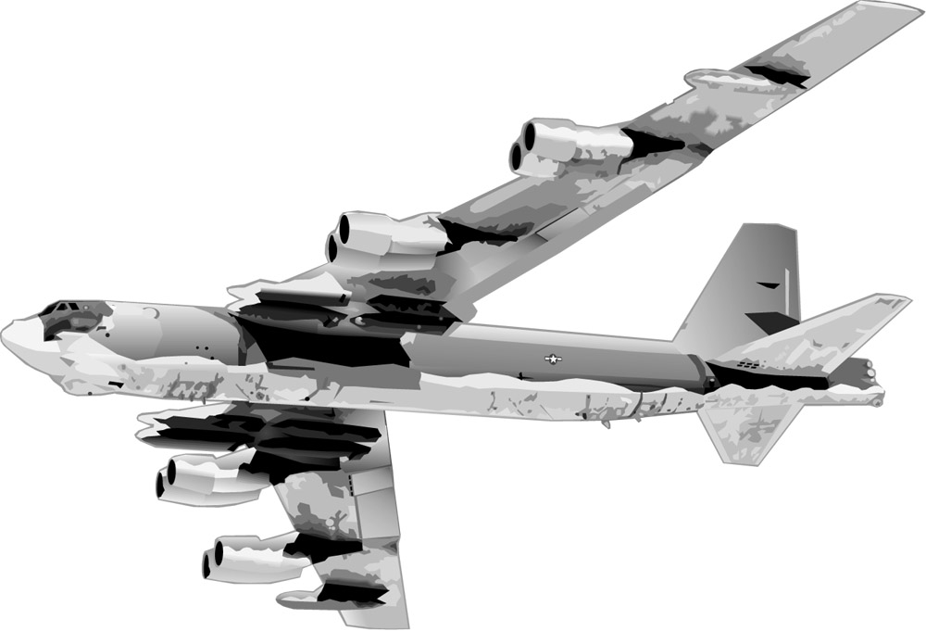
Em hãy quan sát một số hình ảnh về máy bay B52?
Em có biết gì về máy bay B52?

Slide 11
B52 là loại máy bay ném bom hiện đại nhất thời ấy, có thể bay cao đến 16 km nên pháo cao xạ không bắn được, có thể mang 100-200 quả bom (gấp 40 lần máy bay khác). Máy bay này còn được gọi là “pháo đài bay”.

Slide 12
Máy bay Mĩ trên bầu trời miền Bắc

Slide 13
Pháo đài bay B52 của Mĩ

Slide 14
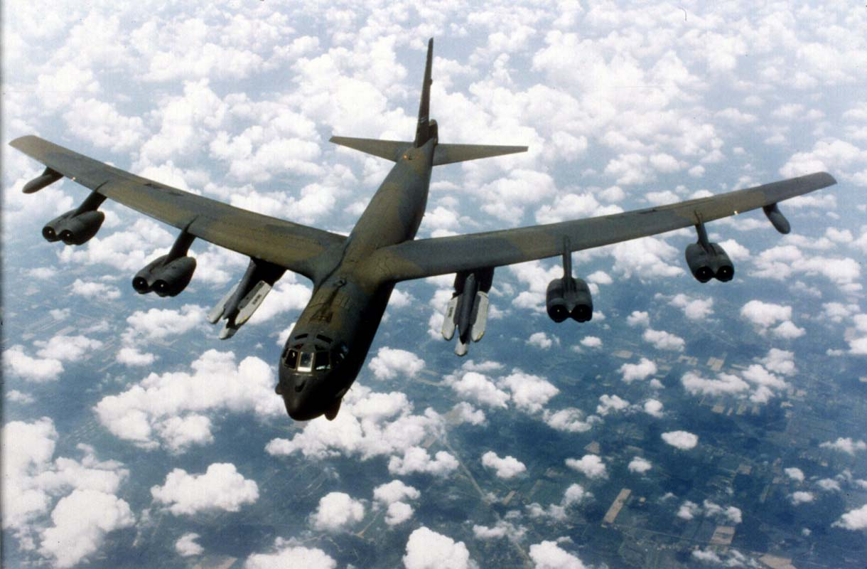
Máy bay B52- siêu pháo đài bay

Slide 16
2. Hà Nội 12 ngày đêm quyết chiến:
Cuộc chiến 12 ngày đêm trên bầu trời Hà Nội diễn ra như thế nào? (Các em đọc thầm SGK từ khoảng 20 giờ đến bắn phá miền Bắc).

Slide 17
Cuộc chiến đấu chống máy bay Mĩ năm 1972 của quân và dân Hà Nội bắt đầu và kết thúc thời gian nào?
Khoảng 20 giờ ngày 18 – 12 – 1972, Mĩ huy động hàng chục tốp máy bay B52 và các loại máy bay khác ồ ạt ném bom Hà Nội, mở đầu 12 ngày đêm ném bom hủy diệt.

Slide 18
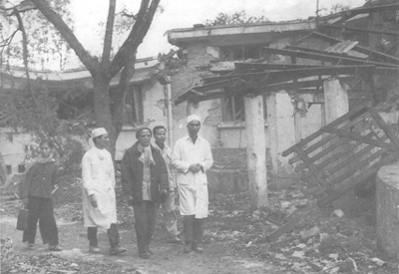
Bệnh viện Bạch Mai
sau khi bị ném bom

Slide 19
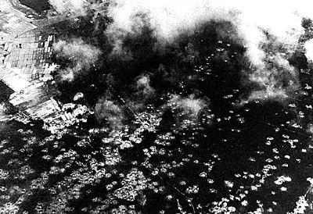
Trường học bị bom Mĩ tàn phá năm 1972

Slide 20
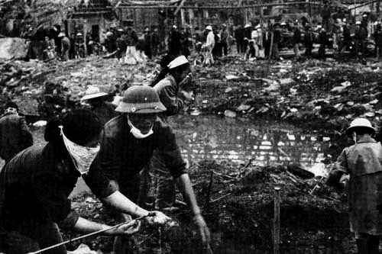
Một góc phố Khâm Thiên
bị máy bay tàn phá năm 1972

Slide 21
Phố Khâm Thiên Hà Nội bị máy bay Mĩ đánh bom

Slide 22
Trường học (ở Hà Nội) bị bom Mĩ tàn phá năm 1972

Slide 23
Hơn 100 địa điểm ở Hà Nội bị trúng bom. Riêng ở phố Khâm Thiên, bom Mĩ đã sát hại 300 người, phá hủy 2000 ngôi nhà, quân dân ta đã kiên cường đánh trả.

Slide 24
Theo dõi đoạn phim và quan sát các bức ảnh trên, em có suy nghĩ gì về việc máy bay Mĩ ném bom hủy diệt trường học, bệnh viện?

Slide 25
Hà Nội đã đánh trả bằng những trận đánh tiêu biểu nào?
Trận đánh đêm 20 rạng ngày 21- 12

Slide 26
Cô dân quân bên xác máy bay Mĩ bị bắn rơi ở ngoại thành Hà Nội

Slide 27
Xác máy bay B52 rơi trên đường phố Hà Nội

Slide 28
Bộ đội ta bắt sống phi công Mĩ

Slide 29
Em hãy kể lại trận chiến đấu đêm 26-12-1972 trên bầu trời Hà Nội?

Slide 30
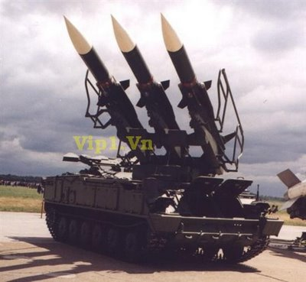
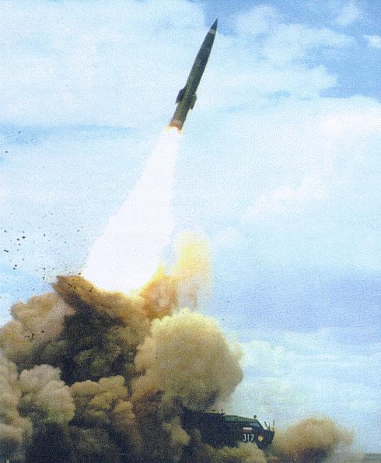
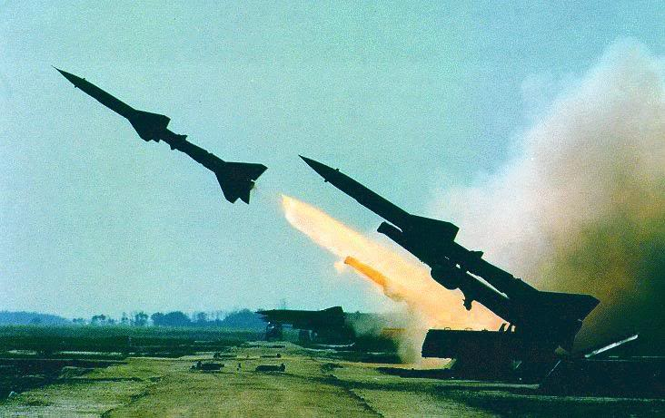
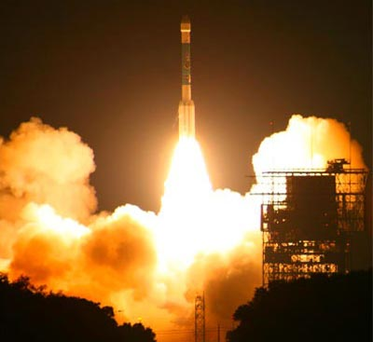
Quân và dân ta chiến đấu rất dũng cảm, tên lửa của ta đã bắn tan xác 81 máy bay, trong đó có 34 máy bay B52.

Slide 31
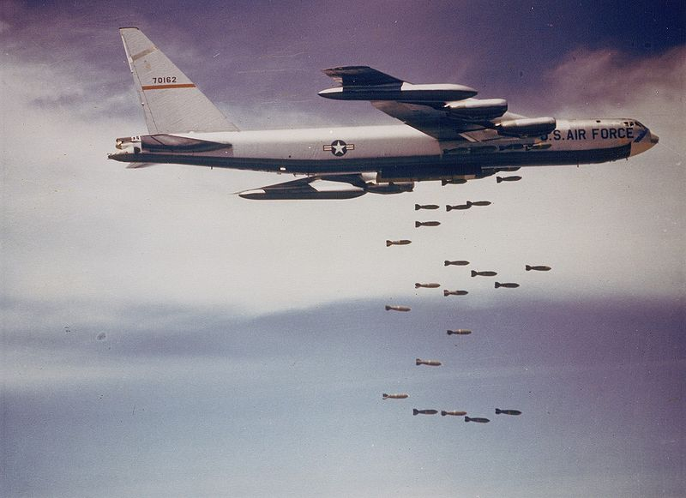
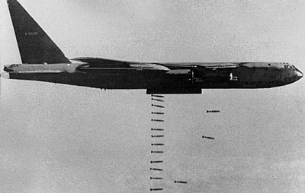
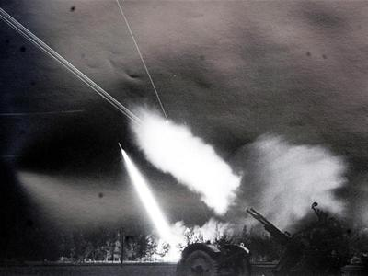

Slide 32
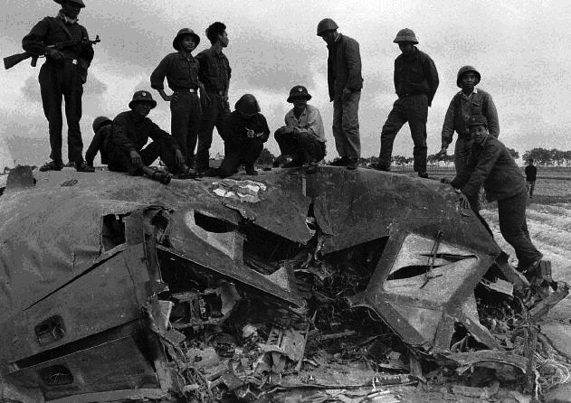
Bộ đội bên xác máy bay Mĩ

Slide 33
3. Kết quả của cuộc chiến đấu 12 ngày đêm quyết chiến của quân và dân Hà Nội:

Slide 34
Cuộc tập kích bằng B52 của Mĩ bị đập tan; 81 máy bay hiện đại của Mĩ, trong đó có 34 máy bay B52 bị bắn rơi, nhiều chiếc rơi trên bầu trời Hà Nội. Đây là thất bại nặng nề nhất trong lịch sử không quân Mĩ và là chiến thắng oanh liệt nhất trong cuộc chiến đấu bảo vệ miền Bắc.

Slide 35
Vì sao gọi chiến thắng 12 ngày đêm cuối năm 1972 ở Hà Nội và các thành phố khác ở miền Bắc là chiến thắng “Điện Biên Phủ trên không”?
Do tầm vóc vĩ đại của chiến thắng oanh liệt này, quân dân ta và dư luận thế giới gọi đây là trận “Điện Biên Phủ trên không”.

Slide 36
Hình ảnh Phố Khâm Thiên (Hà Nội) bị máy bay Mĩ tàn phá và việc Mĩ ném bom vào trường học, bến xe, khu phố gợi cho em suy nghĩ gì?
Đế quốc Mĩ vô cùng thâm hiểm và độc ác. Để thực hiện được dã tâm của mình, chúng sẵn sàng giết cả những người dân vô tội.

Slide 37
Đập tan cuộc tập kích chiến lược bằng máy bay B52 của Mĩ.
Bắn rơi 81 máy bay của Mĩ trong đó có 34 máy bay B52.
Kết quả
Quân và dân ta giành thắng lợi vẻ vang.

Slide 38
4. Ý nghĩa của chiến thắng “Điện Biên Phủ trên không”:

Slide 39
Đập tan âm mưu xâm lược của đế quốc Mĩ.
Ý nghĩa
Kết thúc chiến tranh
Lập lại hòa bình ở Việt nam

Slide 40
Chiến thắng “Điện Biên Phủ trên không” đã đánh bại cuộc rải thảm B52 của Mĩ ở Hà Nội. Đập tan âm mưu xâm lược của đế quốc Mĩ, buộc Mỹ phải ký hiệp định Pa-ri chấm dứt chiến tranh lập lại hoà bình ở Việt Nam. Khẳng định ý chí quyết chiến, quyết thắng của quân dân ta.

Slide 41
Câu 1 :
Tại sao ngày 30-12-1972, Tổng thống Mĩ buộc phải tuyên bố ngừng ném bom miền Bắc?
A. Chúng bị thất bại quá nặng nề.
B. Chúng biết không thể khuất phục được nhân dân ta bằng bom đạn.
C. Cả hai đáp án trên đều đúng
Đáp án:C

Slide 42
Vì sao gọi chiến thắng 12 ngày đêm cuối năm 1972 ở Hà Nội và các thành phố khác ở miền Bắc là chiến thắng “Điện Biên Phủ trên không” ?
Câu 2 :
Do tầm vóc vĩ đại của chiến thắng oanh liệt này, quân dân ta và dư luận thế giới gọi đây là trận “Điện Biên Phủ trên không”.

Slide 43
Câu 3 :
Vì sao đế quốc Mĩ lại ném bom vào Hà Nội ?
A: Vì Hà Nội là thuộc địa của Mĩ.
B: Vì Hà Nội là trung tâm đầu não của ta hòng buộc chính phủ của ta phải kí hiệp định Pa ri có lợi cho Mĩ.
C: Vì Hà Nội là trung tâm kinh tế chính trị của Mĩ.
Đáp án: B

Slide 44
Câu 4 :
Máy bay B52 còn có tên gọi là gì ?
A: Pháo đài bay
B: Phi cơ bay
C: Tên lửa
1
2
4
5
3
Đáp án:A

